Slide 1
Система управления и контроля сетевыми устройствами на основе простого протокола управления сетями
Студент: Грачев Д.Г.
Руководитель: Курасов Ю.В.

Slide 2
Постановка задачи
В данном дипломном проекте нужно разработать систему для упрощенного мониторинга локальной вычислительной системы по SNMP. Для этого должно быть разработанно:
Фоновое приложение для автоматизированного мониторинга и сбора статистики с устройств входящих в ЛВС с помощью SNMPv3.
Реализация Web интерфейса для управления содержимым базой данных, просмотра статистики.

Slide 3
Существующие решения
Были рассмотрены и проанализированы аналоги для решения данной задачи:
Zabbix — мощный и условно бесплатный пакет для многих существующих операционных систем.
Free Power SNMP Manager - простой пакет мониторинга для платформы .NET
Недостатки данных систем:
•Отдельная плата для расширения функционала;
• Сложность освоения.

Slide 4
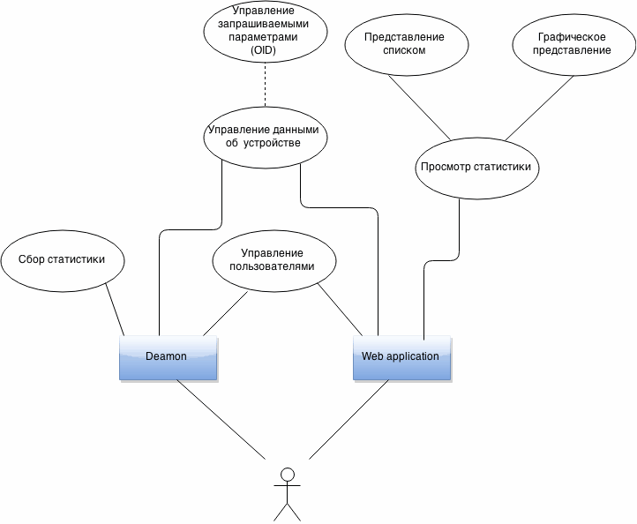
Диаграмма использования продукта

Slide 5
Требования к системе
К приложению так же были введены следующие требования:
Логирование;
Единая база данных для фонового приложения и web интерфейса;
Авторизация пользователей;
Зашифрованная передача данных между устройствами и приложением;
Валидация входных данных;
Кол-во поддерживаемых устройств — не менее 1000;
Возможность создания отдельных запросов к устройству;
Необходимо иметь возможность подключение по TCP/IP
к демону. (Реализовать сервер для работы с пользователем);
В Web интерфейсе должна быть возможность представления данных в графическом представлении.
Поиск по данным для быстрого анализа.

Slide 6
Используемые инструменты для разрабатываемой системы
Система сбора статистики
Язык программирования: С++11
Текстовы редактор: Sublime text
База данных: sqlite3
Сторонние библеотеки: bcrypt, Net-snmp, sqlite3
Web приложение
Язык программирования: Ruby
База данных: sqlite3
Фреймворк: Ruby on Rails
Среда разработки: Ruby Mine

Slide 7
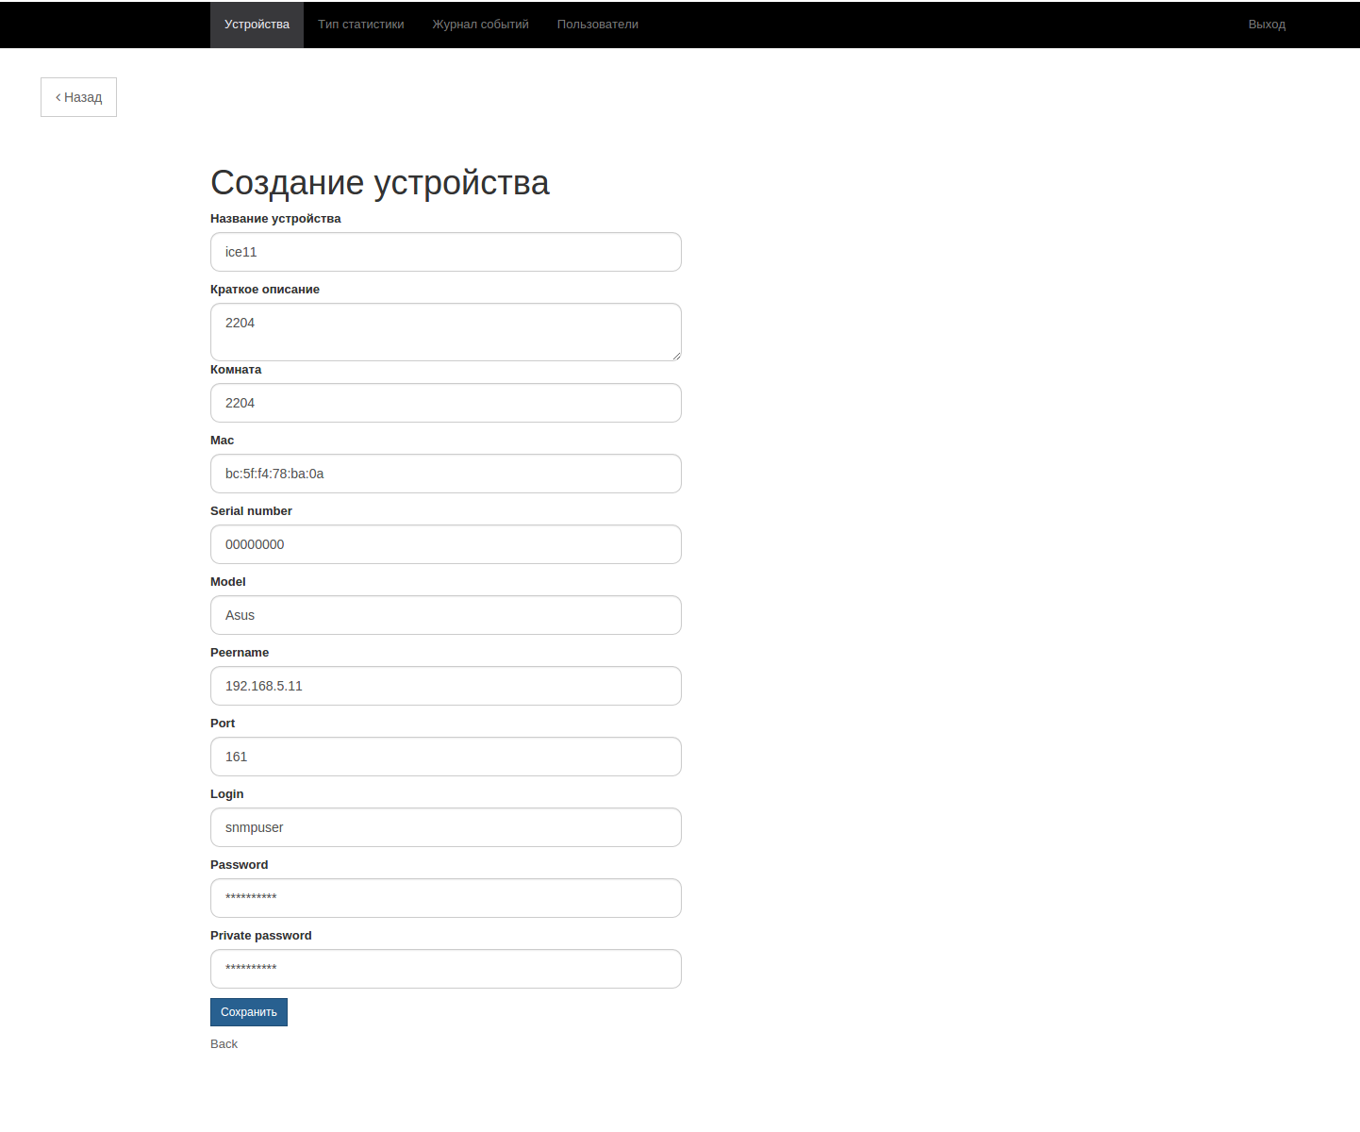

Slide 8
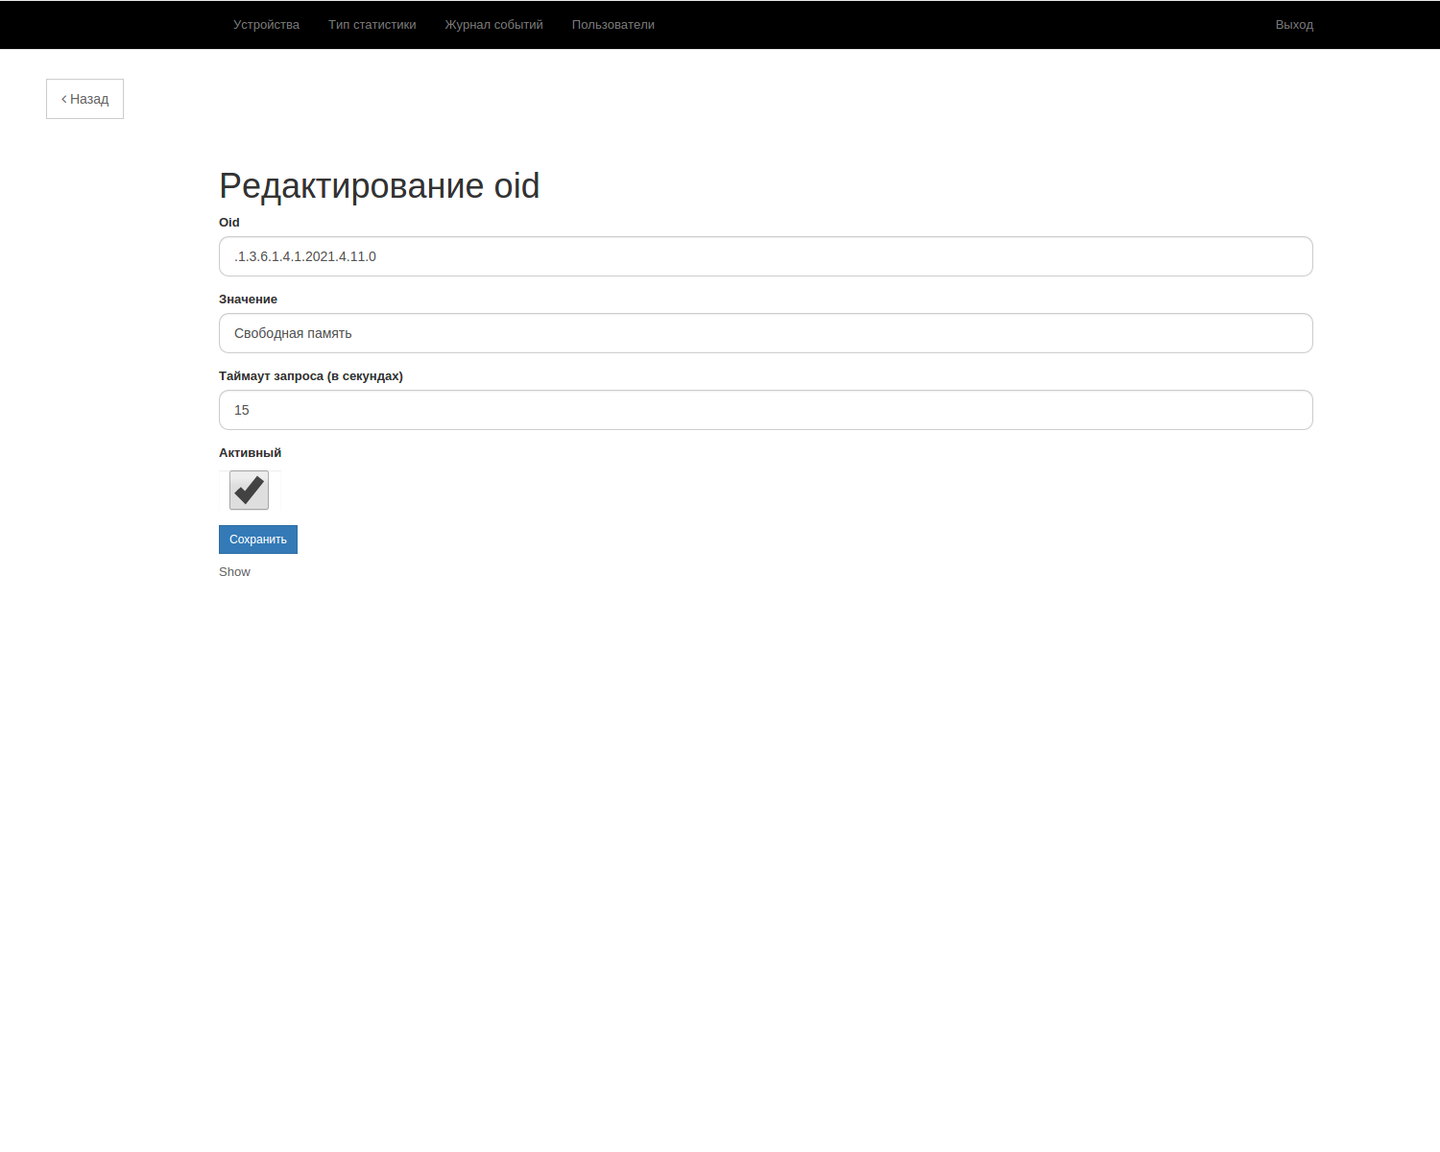

Slide 9
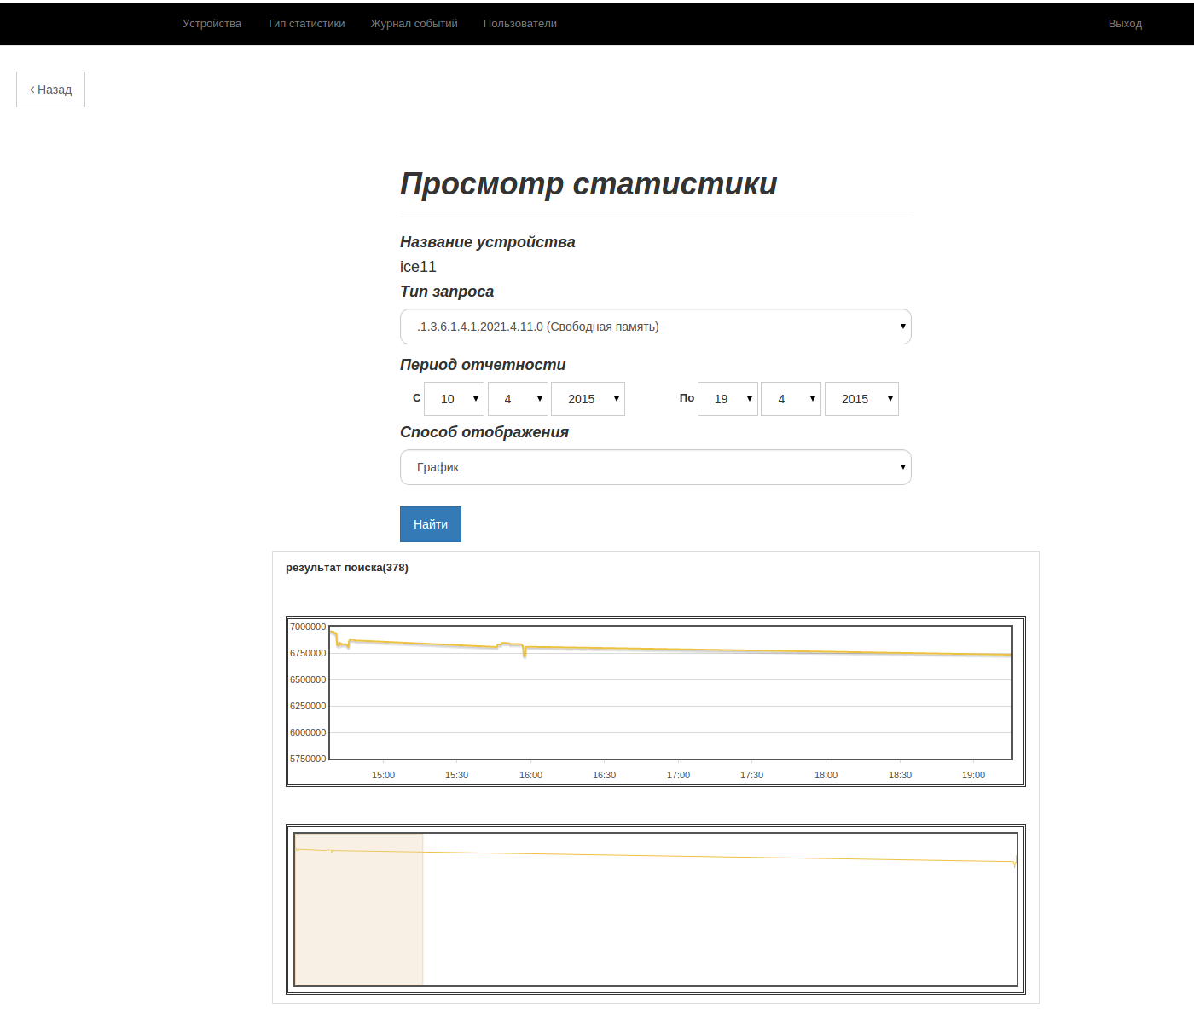

Slide 10
Заключение
В процессе написания данной системы были решены следующие задачи:
Определен необходимы функционал разрабатываемой системы;
Спроектирована база данных;
Разработана фоновая программа для сбора статистики;
Разработано Web приложение.
Внедрение системы автоматизированного сбора статистики дало следующие плюсы:
Удаленный доступ для просмотра состояния устройств;
Упрощенный интерфейс для анализа данных;
Минимизация человеческого ресурса для сбора необходимых данных.

